Slide 1
Week 4：图论
Start your Engine…

Slide 2
图论
度序列
拓扑排序
最小生成树
最短路
二分图最大匹配问题
最大匹配的性质

Slide 3
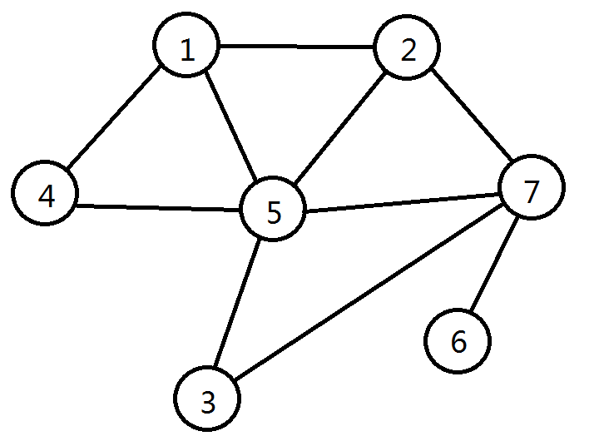
度序列
度序列
  一个无向图中所有的顶点的度列出来便是一个度序列
  右图按点编号排的度序列为：
    3,3,2,2,5,1,4

Slide 4
度序列
问题
  给定一个n个正整数的序列，问你该序列是否为度序列，如果是则给出一种度序列为该序列的图的邻接矩阵
  3<=n<=1e3

Slide 5
度序列
度序列的Havel-Hakimi定理
  先将序列降序排序
  每次取第一个数k，然后从第二个数到第k+1个数，每个数-1（相当于跟他们连边）
  然后把第一个数去掉
  重新排序
  如果该过程中出现负数或者出现数字不够用的话就表明该序列不是度序列，否则当序列全零或空时，连完边的图便是满足该度序列的一个图
  排序用优先队列实现的话时间复杂度为O((n+e)logn)

Slide 6
拓扑排序
问题
  给定一个n个点，m条边的有向无环图
  求其中的点的一个排列使得对于每一个点，均有
    所有指向它的点都排在它左边
    所有它指向的点都排在它右边
  1<=n<=1e5，1<=m<=1e6

Slide 7
拓扑排序
排序过程
  首先记录每个点的入度
  每次取出一个入度为0的点放进序列中，然后将该点连同与该点相连的边从图中删去
  重复操作直至图为空，此时序列变为满足要求的拓扑序列
  时间复杂度为O(n+e)

Slide 8
拓扑排序
拓扑排序可以用于判断一个有向图是否有环
  当在排序过程中出现“不存在入度为0的点”时，说明此图有环

Slide 9
最小生成树
定义
  生成树：在一个n个点的无向图中，取n-1条边使所有的点两两连通，则这些边构成该无向图的一颗生成树
  最小生成树：边权值和最小的生成树

Slide 10
最小生成树
Prim算法
  先选择一个初始点，则初始点自己作为一个集合，另建一个表P用于记录图中所有的点与集合的距离（如果不与集合中任意一点相邻则为∞）
  每次选择一个不在集合中的，与集合距离最小的点，将其加入集合（距离相应的边即为最小生成树上的边），并根据与它相邻的边更新一遍表P
  重复至所有点被取完，则这个过程中所选的边构成一颗最小生成树
  时间复杂度为O(n^2)

Slide 11
最小生成树
Kruskal算法
  对所有的点建并查集，对所有的边建以边权值小优先的优先队列
  每次取出一条边。若边的两个点没有相连（并查集中查），则连接这两个点并将该边添加进最小生成树中。否则跳过
  重复该过程直至选出n-1条边
  最好情况下时间复杂度为O(nloge)，最坏情况下为O(eloge)

Slide 12
最小生成树
应用举例
  给平面上的点，求使其两两连通所要建的路的最小总长度，其中路必须是某两个点的直线边
  求一个无向图中权值最大的边最小的生成树
  暴力求次小生成树
  边权值乘积最小的生成树

Slide 13
最短路
定义
  某个点到另一个点所经过的路径的边权值和最小
单源最短路径问题
  求某个点到所有点的最短路
多源最短路径问题
  求所有点到所有点的最短路

Slide 14
最短路
Floyd算法
  该算法用于求多源最短路径
  设dp[i][j]为从从点i到点j的最短路径
  初始化dp[][]为图的邻接矩阵的值
  dp过程如下：
  for(int k=0;k<n;k++)
  for(int i=0;i<n;i++)
  for(int j=0;j<n;j++)
  dp[i][j]=min(dp[i][j],dp[i][k]+dp[k][j]);
  时间复杂度为O(n^3)

Slide 15
最短路
Bellman-Ford算法
  该算法用于求解单源最短路径问题
  设v0为起点，先建一个表W用来存当前每个点与v0的最短距离（初始时除了v0为0之外剩下都为∞）
  循环n次，每次遍历所有的边，如果出现可以松弛的边则做一次松弛
    可以松弛的边<u,v>满足w[v]>w[u]+e[u][v]
    松弛：令w[v]=w[u]+e[u][v]
  时间复杂度为O(n^2)
    当循环n次之后还有可以松弛的边的话，则说明图中存在负环

Slide 16
最短路
SPFA算法
  基于Bellman-Ford优化的算法
  除了建表W之外，还需要建一个放点的队列和一个表inq用于记录点是否已在队列中
  初始化，并将点v0放进队列中，将inq[v0]置为true
  每次取队首的点，并扫一遍与该店相邻的边是否可以松弛。如果可以松弛则松弛，并将该边的另一个点（如果没在队列中的话）入队。注意时刻维护inq表
  重复上述过程直到队列为空。
  时间复杂度为O(kn)，其中k为不定常数
    提出SPFA的论文中声称k一般小于2
    但实际在竞赛时经常被特殊数据卡成Bellman-Ford

Slide 17
最短路
Dijkstra算法
  用于解决没有负边的图的单源最短路径问题
  建表W和表vis（用于表示点有没有被访问过），并初始化
  每次取表W中值最小的且没有被访问过的点，并对与其相邻的边做一次松弛操作
  时间复杂度为O(n^2)

Slide 18
最短路
Dijkstra-堆优化版本
  取消表W，改为维护一个以当前点权值最小为优先的优先队列
  初始化vis表，并将(v0,0)入队
  每次取出一个点，如果已经被vis则跳过，否则对与其相邻的边做一次松弛操作
    在这里的松弛具体是：如果另一个点已被vis则跳过，否则则将该点连同计算出来的w[v]值一起放入队列中
  使用邻接表的情况下时间复杂度可降为O(e+nloge)

Slide 19
二分图最大匹配
定义
  二分图：存在一种方法将图中的点划分为两部分，每部分内部的点两两不相邻
    一般而言题目会直接给定二分图模型，不需要自己将一般图转化为二分图
    事实上只要是不存在奇数边的环的图都可以划分成二分图（dfs黑白染色即可）
  二分图匹配：选定一条边使得连接这条边的两个点匹配。被匹配的点不能再跟其他点匹配
  二分图最大匹配问题：给定一个二分图，求最大匹配的匹配对数

Slide 20
二分图最大匹配
匈牙利算法
  初始化每个左边的点都没有匹配的右边点
  按顺序枚举左边的点，对于每个左边的点，枚举与它相邻的边
    若对应的右边的点没有被匹配过的话，匹配成功
    否则找到与这个点匹配的点，搜索其能够找到新的匹配点（回溯上去）
      如果能，就让位给当前枚举点
      否则，当前枚举点匹配失败
  时间复杂度为O(ne)

Slide 21
二分图最大匹配
需要自学的
  Hopcroft-Carp算法
    比匈牙利算法快一点，但代码比较麻烦

Slide 22
二分图最大匹配
应用
  男女配对问题
  棋盘放车问题

Slide 23
最大匹配的性质
点支配集
点覆盖集
点独立集
边覆盖集
边独立集

Slide 24
最大匹配的性质
最大匹配=最大边独立=最小点覆盖
最大点独立集+最大匹配=顶点数

Slide 25
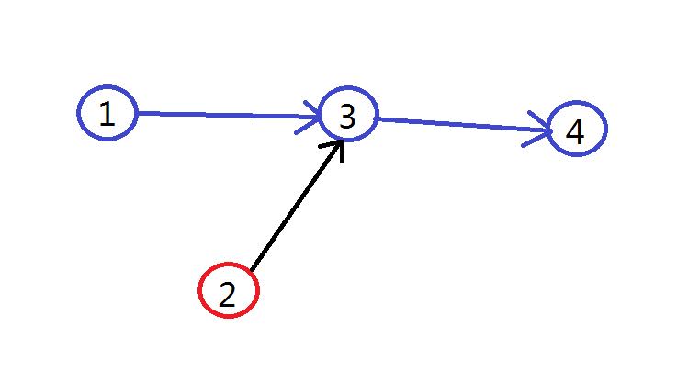
最大匹配的性质
最小路径覆盖：在一个有向无环图中最少有几条路径使得所有的点被完全覆盖且只被覆盖一次
例如图中的最小路径覆盖为2（蓝色的跟红色的）

Slide 26
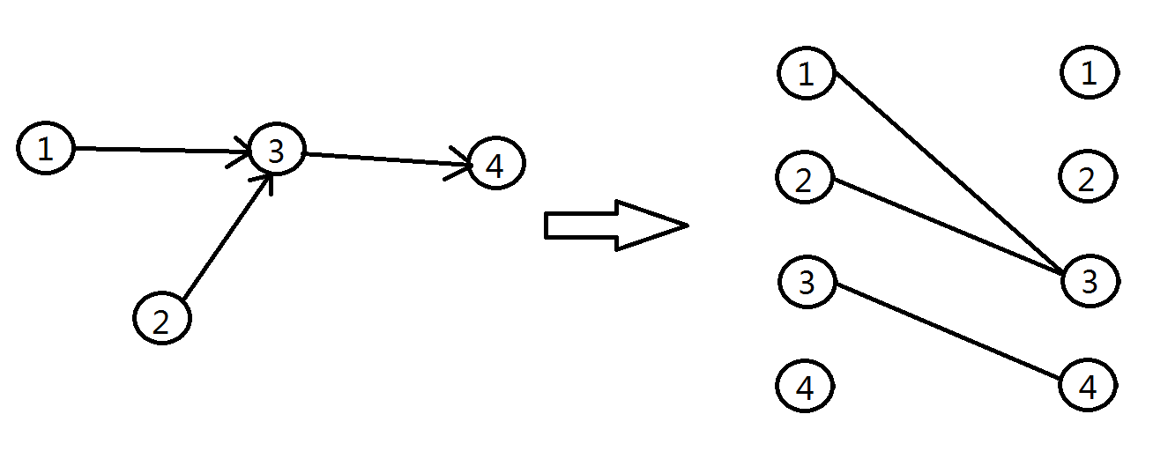
最大匹配的性质
最小路径覆盖=顶点数-最大匹配
  此处的最大匹配应做一个转换

Slide 27
Over

